Slide 1
Food app

Slide 2
abstract
創造 美食 ＆ 好友 的連結

Slide 3
foreword
先在市面上擁有美食資訊功能的APP相當多，但建立起社群的連結少。

Slide 4
核心標的
介面
簡單
直覺
功能
實用
圍繞著朋友、朋友、朋友，美食僅次之
不雜

Slide 5
功能1： 上傳屬於自己的美食歷程
目的：紀錄食物日記
功能：上傳照片、時間、地點、評價、價位、記事etc.
延續功能
美食月曆：一本月曆，馬上顯示出你這個月，每一天吃了什麼。
美食結算：你花了多少，純粹簡單加總，記帳有點偏所以盡可能不要太深入。

Slide 6
功能2：瀏覽
目的：進入APP，直接發現，你朋友在吃啥
功能：顯示朋友的美食照片
延續功能
搜尋附近美食時，可以瀏覽朋友曾吃過啥和評價，雖然GOOGLE MAP有此功能，全世界都能評論，評價就會變得相當客觀，但人的味覺有別，你覺得難吃我不一定覺得難吃，若依照社群連結、朋友串接的方式找出味覺同伴，或能輕易認出有信用的友人，進而增加評價對於使用者的可用度。
追蹤朋友的月曆：聽起來有點變態，不過就是顯示他這個月每天何時吃了啥
追蹤朋友最近時間吃啥，如果在你附近給予推撥（這要跟A組討論一下）

Slide 7
功能3：集點
目的：賺錢、廠商合作
功能：上傳、紀錄、拉好友可以集點，一定點數能轉蛋，轉蛋能中大獎西提牛排兌換券
為何要這樣做？
降低瀏覽照片時，廣告出現率，只顯示『朋友』吃的東西
去哪家店打卡，能增加更多點數的方式來促銷，而朋友打出來的卡是朋友的照片，以置入性行銷來代替廣告的不良感。
點數的累積可以拿成就（如拍賣網站的鑽石賣家），利用人的虛榮心綁住使用者。

Slide 8
Reference APP
Instagram
愛食記

Slide 9


Food me
帳號:
密碼:
登入
註冊

Slide 10




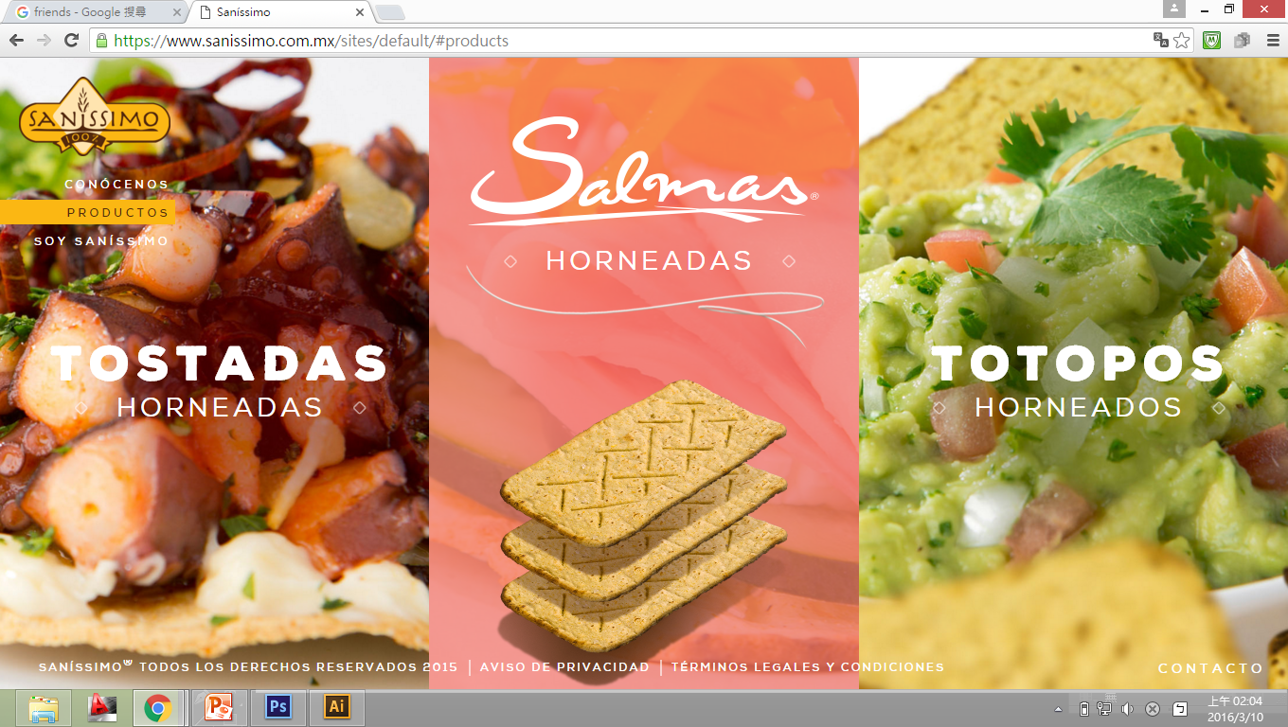
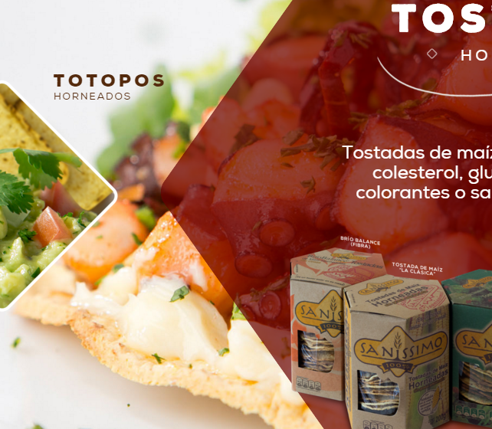





Food me
Friends
↓
hOME
page
Map
↓
Ying-Ray Lu
Tostadas de maíz libres de grasas trans, colesterol, gluten, conservadores, colorantes o saborizantes artificiales.
↑
hOME
↑
camera
↑
cog
↑
GIFT
↑
calendar

Slide 11
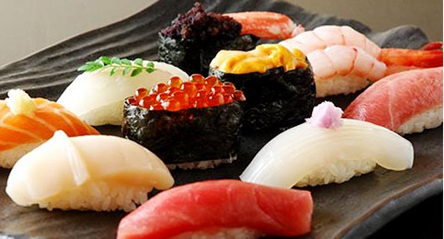
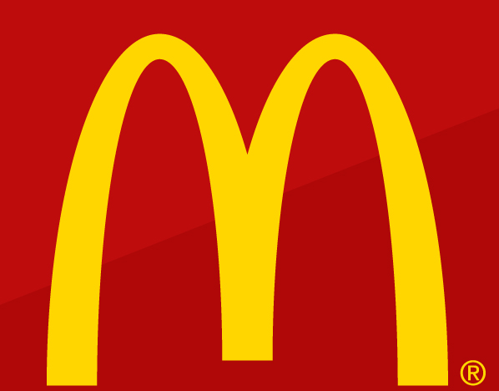

Food me
Friends
↓
calendar
Map
↓
2016/3月
SUM | MON | TUE | WED | THU | FRI | SAT
 |  | 1 | 2 | 3 | 4 | 5
6 | 7 | 8 | 9 | 10 | 11 | 12
13 | 14 | 15 | 16 | 17 | 18 | 19
20 | 21 | 22 | 23 | 24 | 25 | 26
27 | 28 | 29 | 30 | 31
↑
hOME
↑
camera
↑
cog
↑
GIFT
↑
calendar

Slide 12
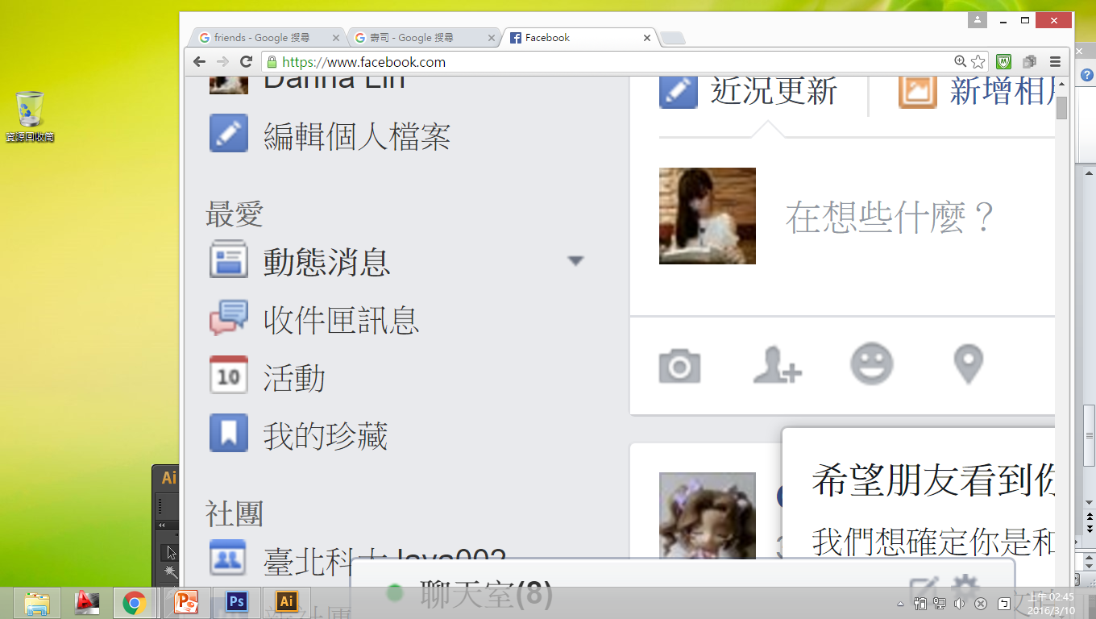
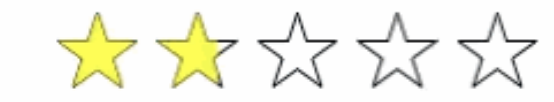
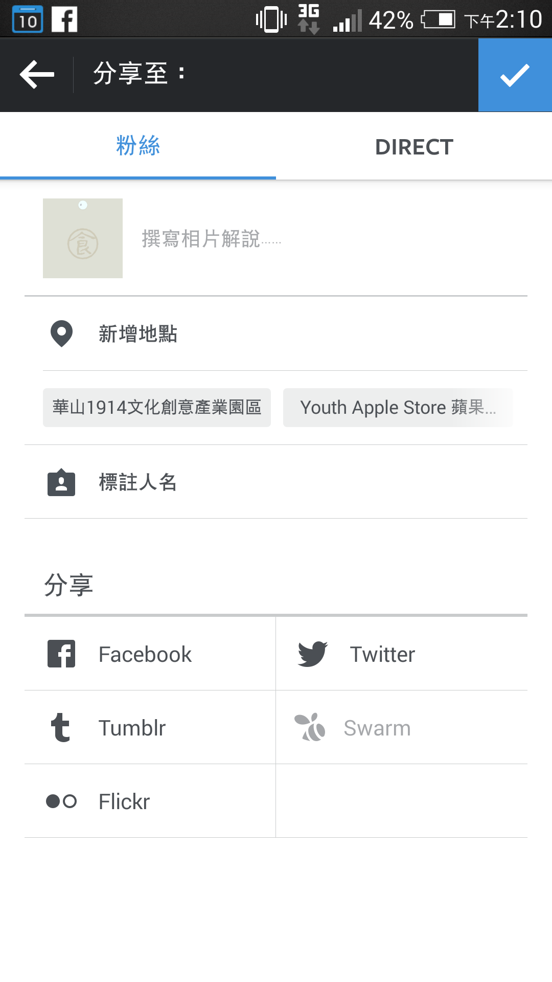
Food me
Friends
↓
camera
Map
↓
What’s on your mind?
$
Where are you?
How much?
Post
Share
↑
hOME
↑
camera
↑
cog
↑
GIFT
↑
calendar

Slide 13
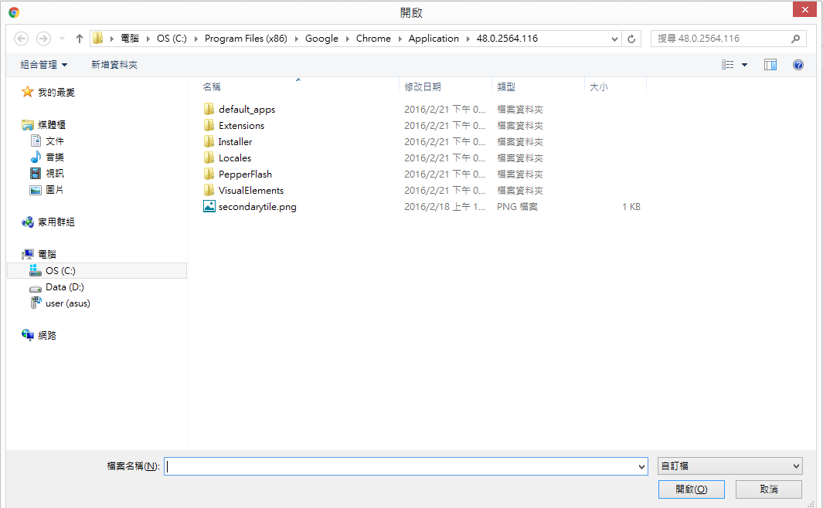
Food me
Friends
↓
camera
Map
↓
↑
hOME
↑
camera
↑
cog
↑
GIFT
↑
calendar

Slide 14
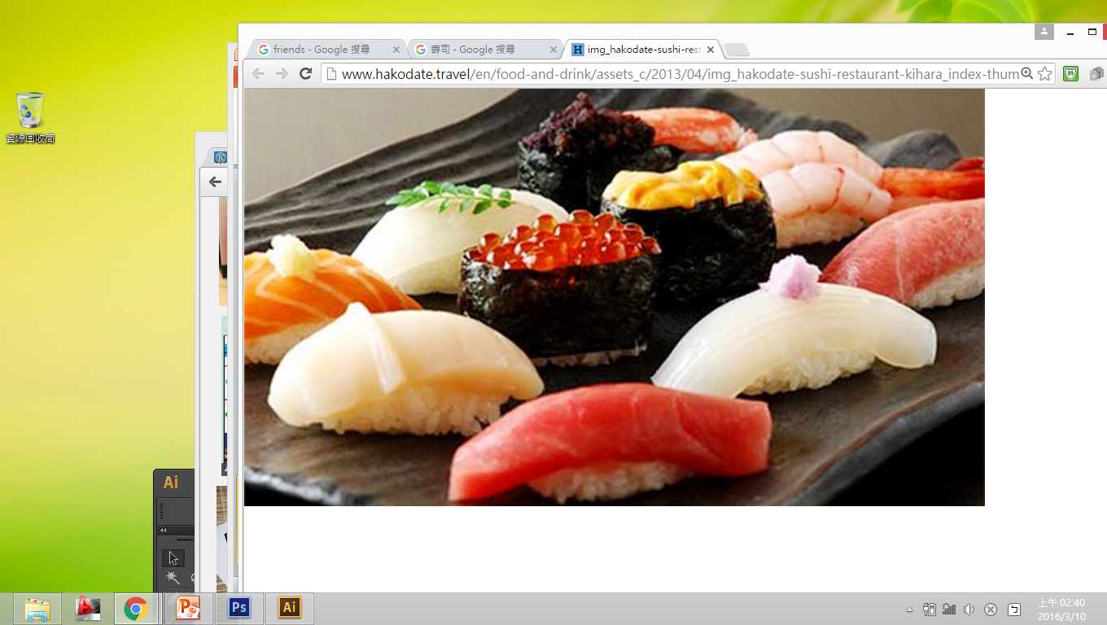
Food me
Friends
↓
camera
Map
↓
What’s on your mind?
$
Where are you?
How much?
Post
Share
↑
hOME
↑
camera
↑
cog
↑
GIFT
↑
calendar

Slide 15

Food me
Friends
↓
camera
Map
↓
What’s on your mind?
$
Where are you?
How much?
三味食堂
Post
Taipei, Taiwan 81 people checked in here
Share
乳溝起士春川炒雞
New Taipei City 442 people checked in here
乳溝起士春川炒雞
永華路一段332號 465 people checked in here
↑
hOME
↑
camera
↑
cog
↑
GIFT
↑
calendar

Slide 16
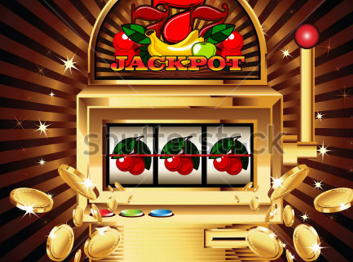
Food me
Friends
↓
GIFT
Map
↓
↑
hOME
↑
camera
↑
cog
↑
GIFT
↑
calendar

Slide 17


Food me
Friends
↓
Friends
Map
↓
吳曉苑 品嘗 OMAYA乳溝起士春川炒雞 –at 三重正義商圈
2hrs Taipei
郝貪吃 品嘗 三味食堂 –at 西門町
12hrs Taipei
郝郝吃 品嘗 船老二 –at 新北市新莊區中華路一段132號
13hrs Taipei
↑
hOME
↑
camera
↑
cog
↑
GIFT
↑
calendar

Slide 18
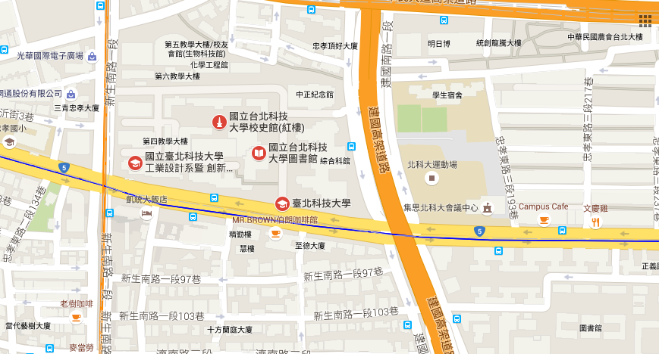


Food me
Friends
↓
Map
Map
↓
↑
hOME
↑
camera
↑
cog
↑
GIFT
↑
calendar

